Slide 1
12
12
공간 속의 입체 표현

Slide 2
“
다양한 매체와 방법으로 입체로 표현한 미술을 감상할 수 있다.
새로운 재료와 기법으로 확장된 입체 표현의 특징을 이해할 수 있다.
학습 목표

Slide 3
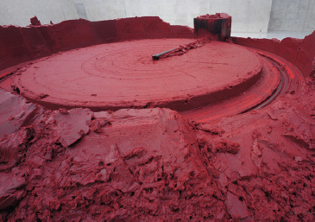
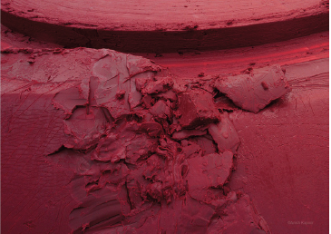
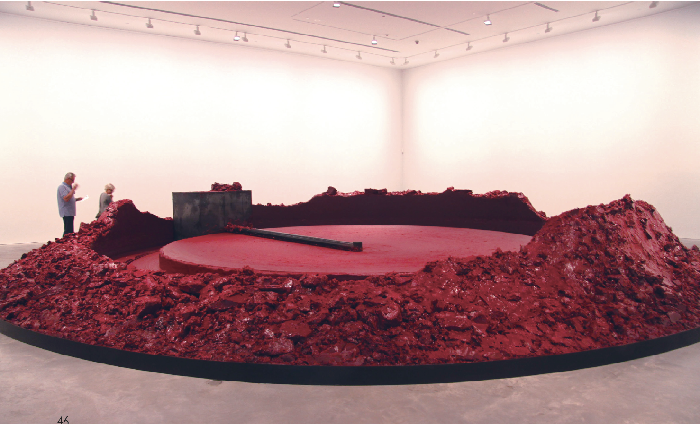
“
입체 표현과 평면 표현의 차이점은 무엇일까?
생각열기
입체 표현은 평평한 화면에 그림을 그리고 벽에 걸어 전시하는 회화와 달리 다양한 재료로 형태를 만들어 공간 속에 표현하는 미술이다.
한 방향에서 감상하는 평면 표현과는 다르게 전, 후, 좌, 우로 둘러보아야 작품을 완전히 볼 수 있다.
작품이 놓이는 장소나 주위 환경, 보는 방향과 빛의 변화 등에 따른 다양한 아름다움을 만들어 낸다.
▲ 카푸어(인도→영국/Kapoor, Anish/1954~), 나의 붉은 모국(왁스, 유성 물감, 철 구조물과 모터/높이 1,200cm/2003년 작)
거대한 해머가 한 시간에 한 바퀴씩 붉은 왁스 덩어리를 긁고 지나간 흔적에 따라 작품의 형태가 새롭게 만들어진다.

Slide 4
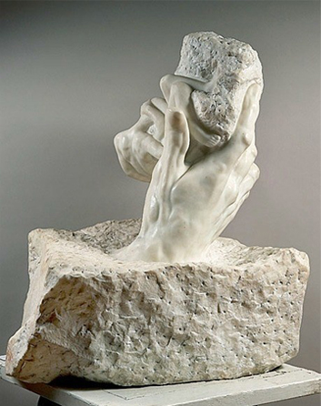
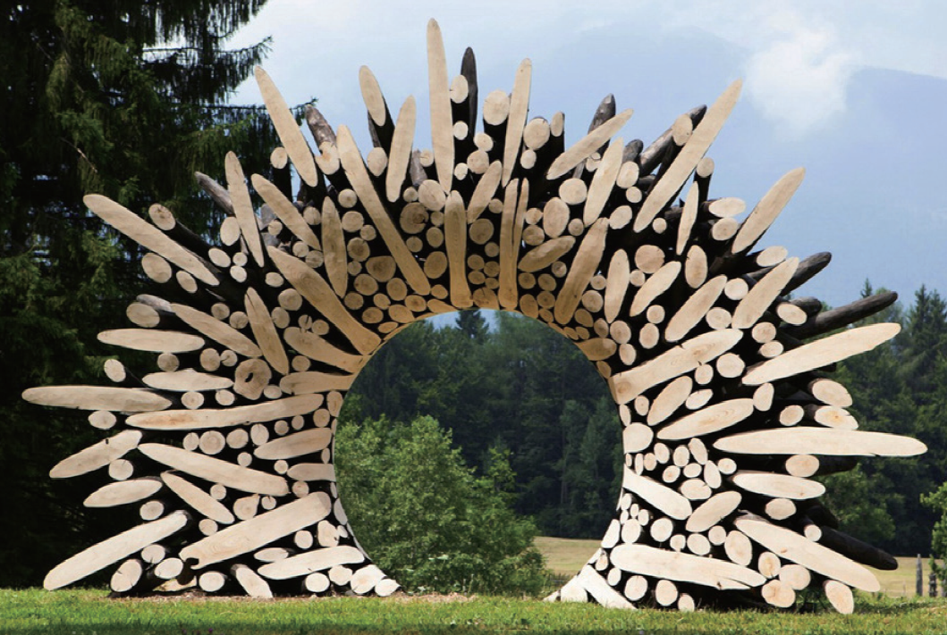
“
입체 표현의 재료
돌
나무
▲ 로댕(Rodin, Auguste/프랑스/1840~1917) 신의 손, 연인(대리석/95.5x75x56cm/1896~1916년 작)
강인한 손에 한 쌍의 남녀가 얽혀있는 모습으로 마치 거대한 손이 거친 돌덩이에서 이들을 창조하고 있는 것처럼 보인다.아직 확실하게 인간의 특성을 갖고 있지 않은 두 남녀의 형상과, 사실적으로 묘사된 거대한 손의 모습이 대조를 이룬다.
▲ 이재효(한국/1965~) 0121-1110=115075(밤나무/560x130x360cm/2015년 작)

Slide 5
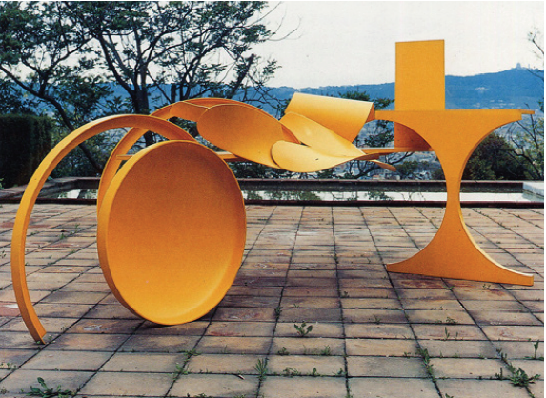
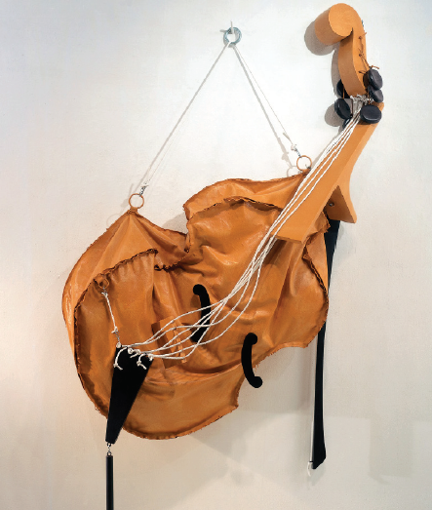
“
입체 표현의 재료
철판
라텍스
▲ 카로(Caro, Anthony/영국/1924~2013) 태양의 축제(철판/181.5× 416.5×218.5cm/1969~1970년 작)
철판을 자르고 용접하여 공간에 드로잉하듯이 표현하고 노랑을 채색하여 본래 철이 가진 무거운 느낌보다는 산뜻함을 준다.
▲ 올덴버그(Oldenburg, Claes/스웨덴→미국/1929~ ) 부드러운 비올라(캔버스, 레진, 끈, 금속에 라텍스 페인트/264.2x152.4x55.9cm/2002년 작)
조각은 딱딱할 것이라는 고정 관념에서 벗어나 부드럽고 흐느적거리는 물질을 사용하였다.

Slide 6
“
“
탐구 활동1
새로운 재료로 재해석한 우리의 탑 알아보기
· 우리나라의 전통 석탑과 현대적인 재료와 기술을 이용하여 만든 탑은 어떤 차이점이 있을까?
· 서로 다른 재료로 만들어진 두 탑을 비교하여 감상해 보자.

Slide 7
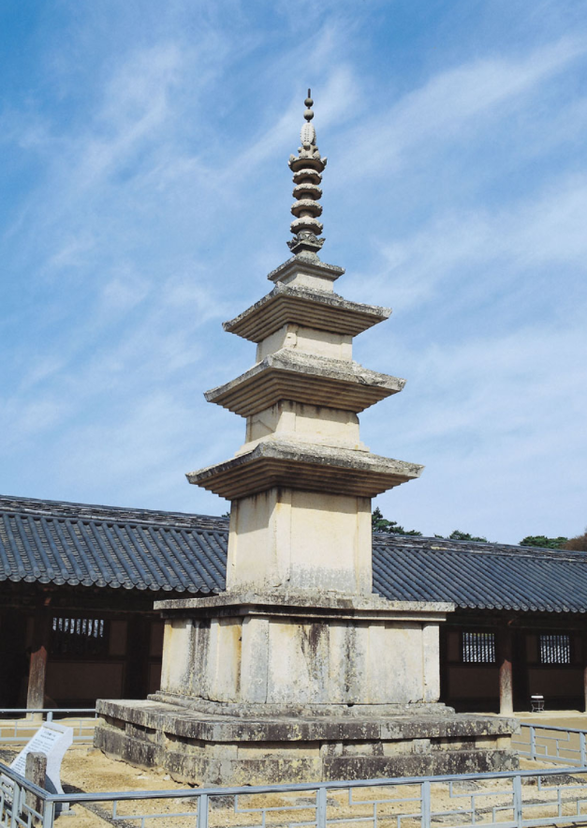
“
“
탐구 활동1
새로운 재료로 재해석한 우리의 탑 알아보기
· 어떤 재료로 어떻게 만들었을까?
· 촉각정 느낌은 어떻게 다를까?
· 주변 환경과 어떤 조화를 이루고 있을까?

Slide 8
“
“
탐구 활동1
새로운 재료로 재해석한 우리의 탑 알아보기
· 어떤 재료로 어떻게 만들었을까?
우리 조각에서 널리 사용된 재료인 화강암을 깎아서 제작함.
· 촉각정 느낌은 어떻게 다를까?
거칠거칠하고 단단한 돌의 느낌
· 주변 환경과 어떤 조화를 이루고 있을까?
불국사의 안마당에 자리 잡은 석탑은 불교적 이상과 종교적 상징물이 갖는 경건함을 갖고 있다.

Slide 9
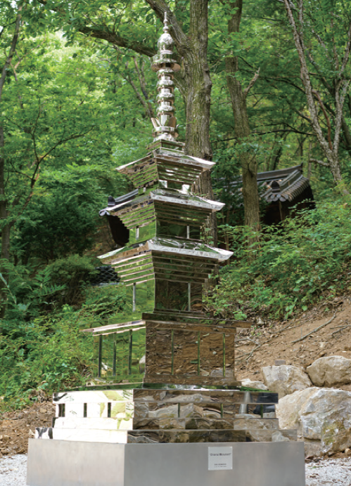
“
“
탐구 활동1
새로운 재료로 재해석한 우리의 탑 알아보기
· 어떤 재료로 어떻게 만들었을까?
· 촉각정 느낌은 어떻게 다를까?
· 주변 환경과 어떤 조화를 이루고 있을까?
· 전통 조각을 새롭게 재해석한 작품의 의미는 무엇일까?

Slide 10
“
“
탐구 활동1
새로운 재료로 재해석한 우리의 탑 알아보기
· 어떤 재료로 어떻게 만들었을까?
산업화 이후 새롭게 등장한 금속인 스테인리스 스틸을 용접하여 제작
· 촉각정 느낌은 어떻게 다를까?
광택이 있어 매끄럽고 차가우며 매우 단단한 느낌이 든다.
· 주변 환경과 어떤 조화를 이루고 있을까?
주위 환경을 반사하여 마치 거울과 같은 효과를 낸다. 빛의 양과 효과에 따라 반짝 거리는 느낌이 새롭게 느껴진다.
· 전통 조각을 새롭게 재해석한 작품의 의미는 무엇일까?
전통의 탑의 기능을 갖고 있지 않지만 석가 탑과 유사한 형태를 통해 원래의 탑이 갖는 종교적, 기념비적인 느낌을 든다. 현대적인 기법으로 만들어진 작품으로 전통 미술이 더욱 친근하게 느낄 수 있으며 전통 미술에 관심을 높일 수 있다.

Slide 11
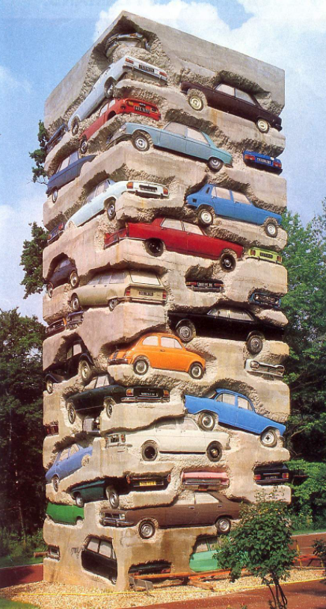
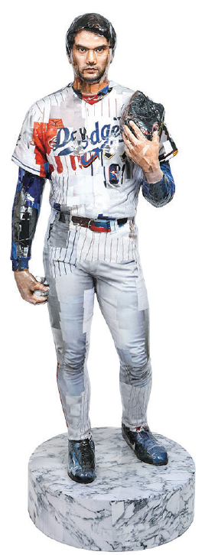
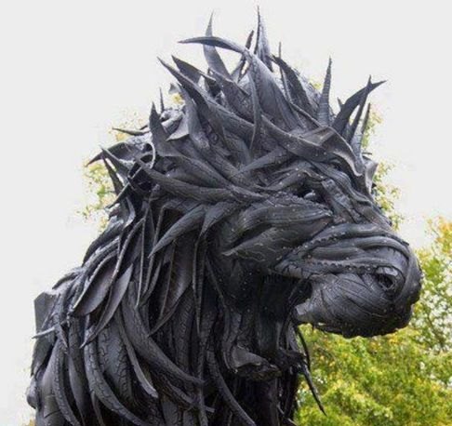
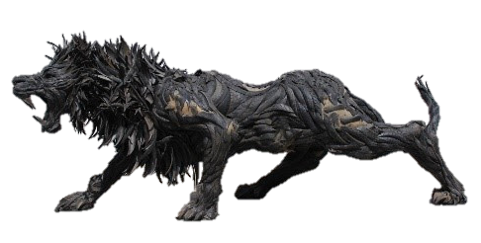
“
입체 표현의 경계를 넘어

Slide 12
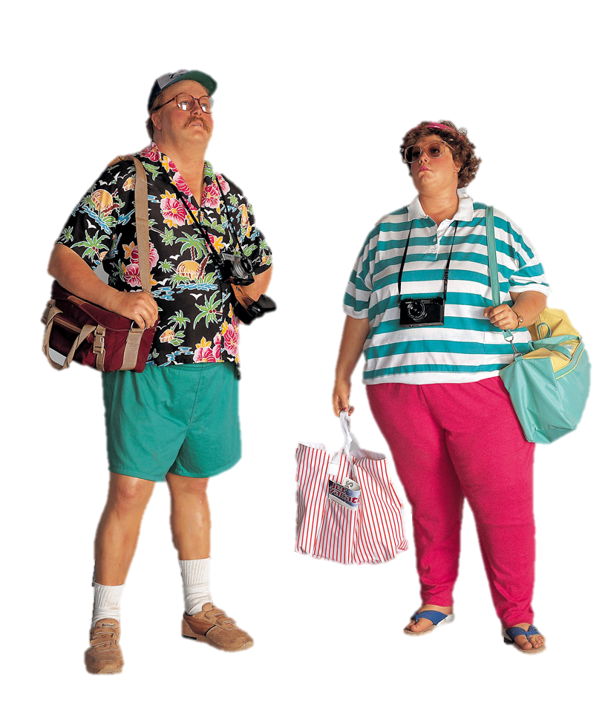
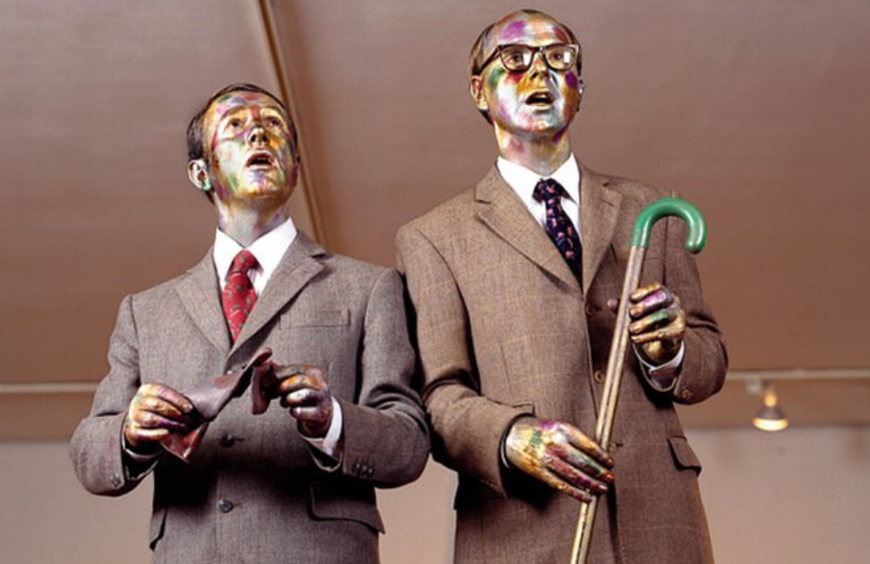
“
입체 표현의 경계를 넘어
▲ 핸슨(Hanson, Duane/미국/1925~1996) 여행객들 2(유리 섬유, 혼합 재료)
인물의 피부와 표정 등을 실제 인물과 구별할 수 없을 정도로 똑같이 만들고 옷, 신발, 가방 등 갖가지 소지품까지 지니게 하여 물질적 풍요와 대중 소비 사회에 살고 있는 평범한 미국인들의 모습을 극사실적으로 표현했다.
▲ 길버트와 조지(Gillbert Proesch, George Passmore/영국/1943~, 1942~) 노래하는 조각(퍼포먼스/1969년 작)
퍼포먼스는 행위 예술이라고도 하며 신체를 표현의 도구로 삼는 미술을 말한다. 대개 관객 앞에서 직접 이루어지며, 미리 계획된 각본을 따르거나 즉흥적으로 실행되기도 한다.

Slide 13
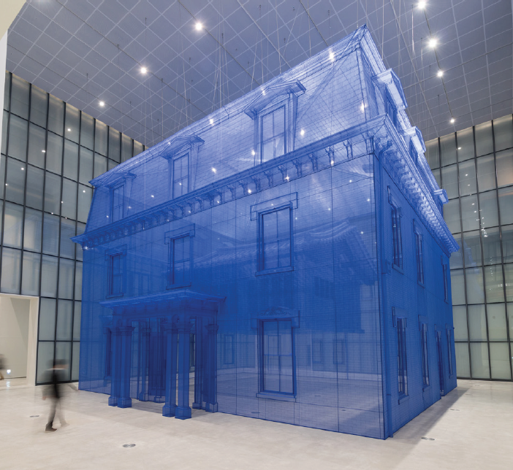
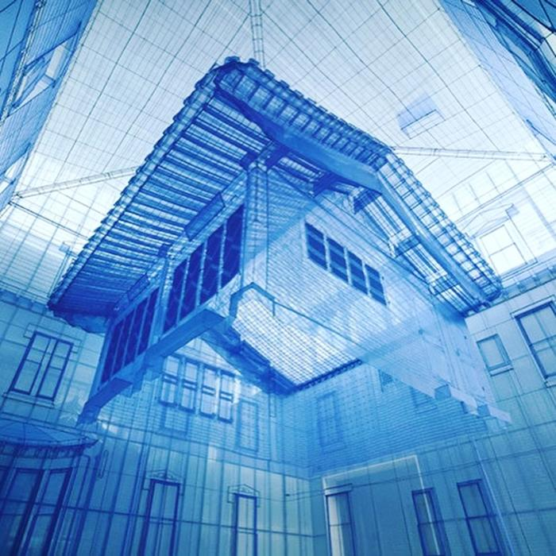
“
장소를 생각한 미술
▲ 서도호(한국/1962~) 집 속의 집 속의 집 속의 집 속의 집(폴리에스터 천, 금속 틀/1,530x1,283x1,297cm/2013년 작)
미국 유학 시절 작가가 거주했던 아파트 안에 한국에서 살았던 전통 한옥을 매달아 실제 건물 크기로 만들어 낸 대형 천 설치 작품. ‘공간’의 급격한 변화로 인한 불편하고 낯선 감각과 특정 지역과 위치에 고정된 공간의 개념을 초월하여 시공의 경계를 가르는 새로운 의미의 공간을 표현하였다.
생각해 보기
전시가 끝난 설치 미술 작품은 어떻게 보관할까?

Slide 14
“
“
탐구 활동2
공공장소로 나간 예술 알아보기
입체로 만들어진 작품은 규모 등의 특성상 공공의 장소에 설치되는 경우가 많다. 여러 사람이 이용하는 공간에 조형물을 세울 때 어떤 점이 고려되어야 할지 생각해 보자.

Slide 15
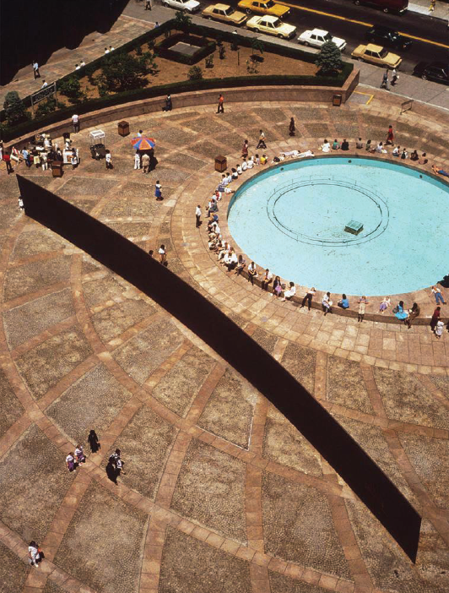
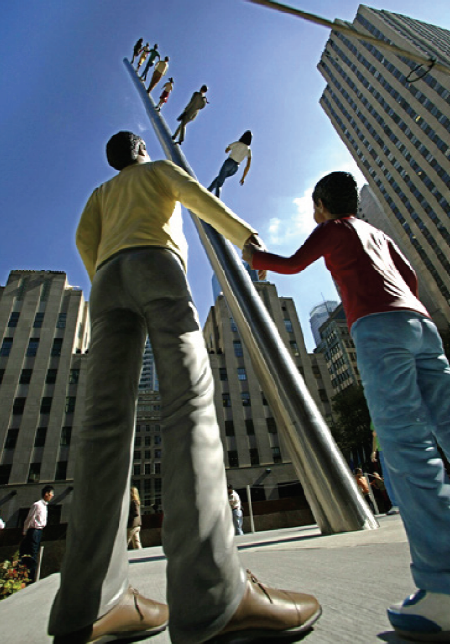
“
“
탐구 활동2
공공장소로 나간 예술 알아보기
· 공공장소에 세워진 조형물의 역할은 무엇일까?
· 여러 사람이 이용하는 장소를 위한 미술품을 만들 때 어떤 점을 고려해야 할까?
▲ 세라(미국/Richard Serra/1939~) 기울어진 호(강철/3.6× 36m/1981년 설치, 1989년 철거)
▲ 보로프스키(Borofsky, Jonathan/미국/1942~ ) 하늘로 향해 걷기(스테인리스 스틸, 유리 섬유/높이 3,048cm/2006년 작)

Slide 16
“
“
탐구 활동2
공공장소로 나간 예술 알아보기
· 공공장소에 세워진 조형물의 역할은 무엇일까?
공공미술은 보다 많은 사람들에게 문화 생활의 기회를 주는 역할을 한다.
· 여러 사람이 이용하는 장소를 위한 미술품을 만들 때 어떤 점을 고려해야 할까?
불편함을 주는 주제의 미술이나 혹은 재료 및 크기를 고려해야 한다.
▲ 세라(미국/Richard Serra/1939~) 기울어진 호(강철/3.6× 36m/1981년 설치, 1989년 철거)
▲ 보로프스키(Borofsky, Jonathan/미국/1942~ ) 하늘로 향해 걷기(스테인리스 스틸, 유리 섬유/높이 3,048cm/2006년 작)

Slide 17
“
“
”
점검해 보기
”
◉ 다양한 매체와 방법으로 입체 미술을 감상
◉ 새로운 재료와 기법으로 제작된 입체 작품의 특징을 이해할 수 있는가?

